Slide 1
Тема:
«От предложения
к тексту».

Slide 2
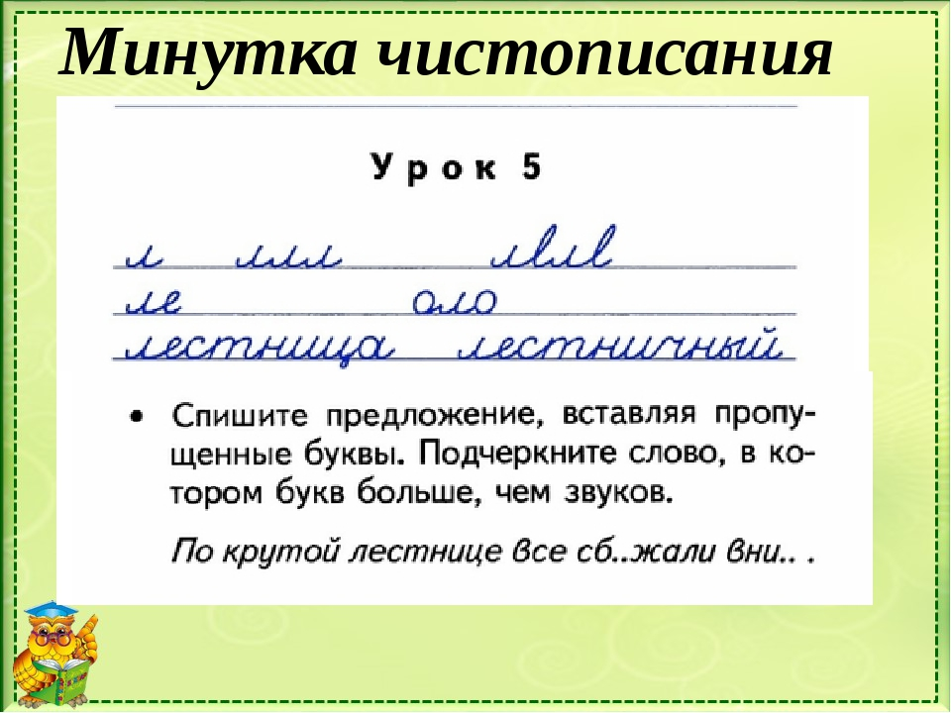

Чистописание

Slide 3

?????
Зима ушла. Солнышко начало греть землю. Весело зажурчали ручьи. Запели птицы на ветвях. Набухшие почки сменила листва. Всё вокруг зазеленело. Все рады весне!
Пришла весна.
Мама готовит обед. Сегодня четыре урока. Меня обидел друг. Скоро будет опять зима.
ТЕКСТ
ПРЕДЛОЖЕНИЯ

Slide 4
Что такое текст?
Что такое предложение?

Slide 5
Дополни, озаглавь и напиши в тетради.
Утром выглянуло …………….
Засверкали сосульки на …….. Растаяли льдинки на ……….
Весело зачирикали ……….
солнышко.
крыше.
окне.
воробьи.

Slide 6
Что такое текст?
Текст состоит из предложений. Предложения в тексте связаны между собой по смыслу. Текст можно озаглавить.

Slide 7
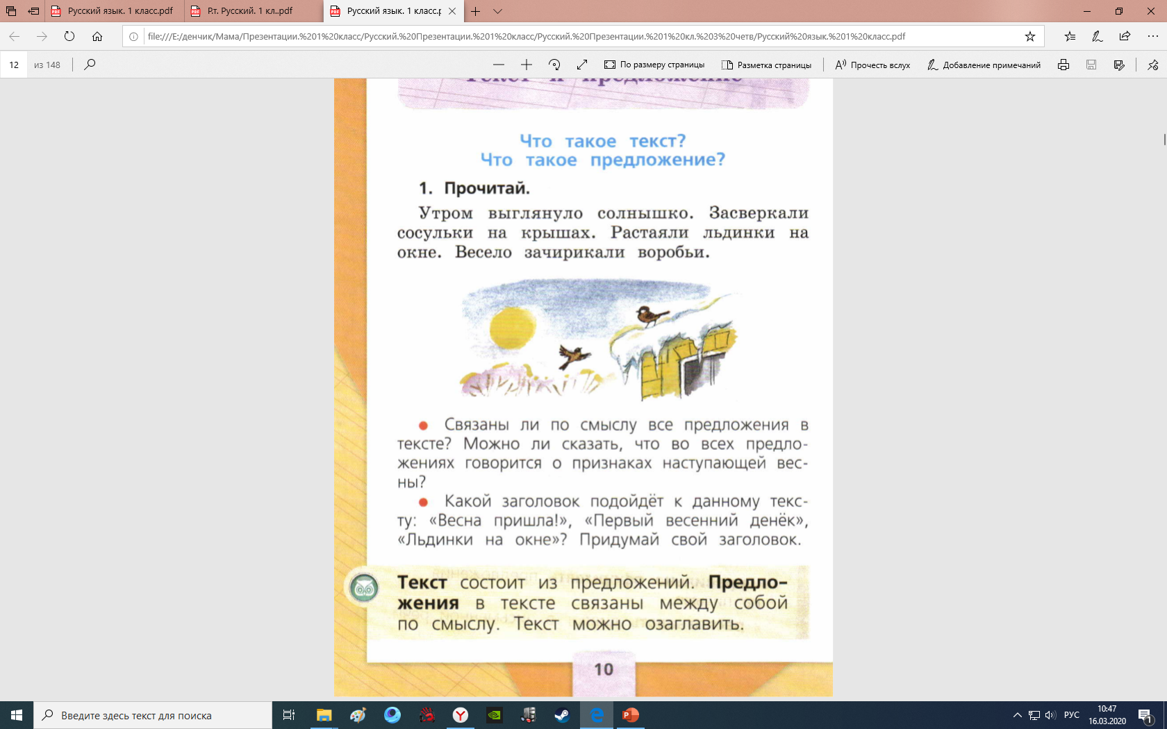

Весело зачирикали воробьи.

Slide 8
Как в устной речи предложения отделяются друг от друга?

Slide 9
Как в письменной речи предложения отделяются друг от друга?

Slide 10

?????
бабушкачитаетвнукусказку
бабушка
читает
Бабушка читает внуку сказку.
внук
сказка

Slide 11
Каждое предложение выражает
……………….
мысль
законченную

Slide 12
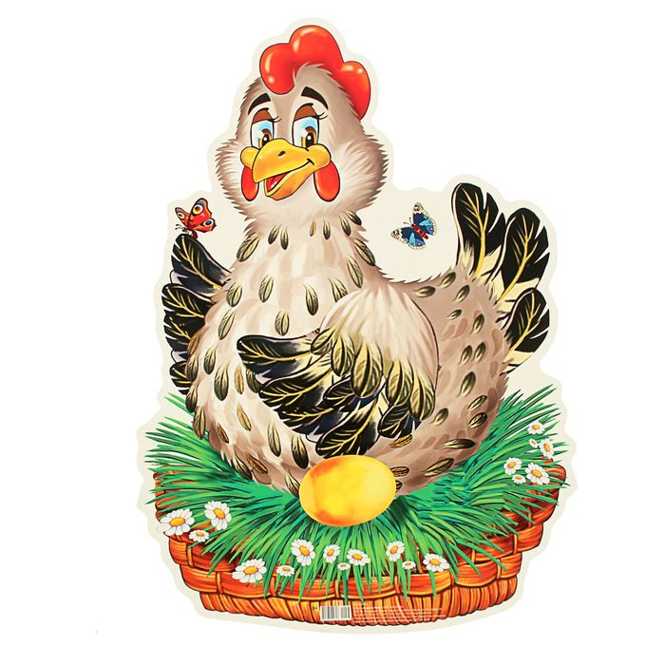
Напиши в тетради
Снесла курочка
курочка Ряба.
3
Жили-были
яичко.
1
Была у них
дед да баба.
2

Slide 13
Работа по учебнику
Стр.120 упр.234 выполни устно
Стр. 121 упр.236 выполни в тетради.

Slide 14
Итог урока
Теперь я смогу отличить …
Смогу правильно оформить …

